Slide 1
Rastreo de vehículos distribuidores en tiempo real usando Ionic y Google Maps

Slide 2


Mi nombre es:
Zulema Vicente
Soy Ing. Industrial y de Sistemas.

Slide 3

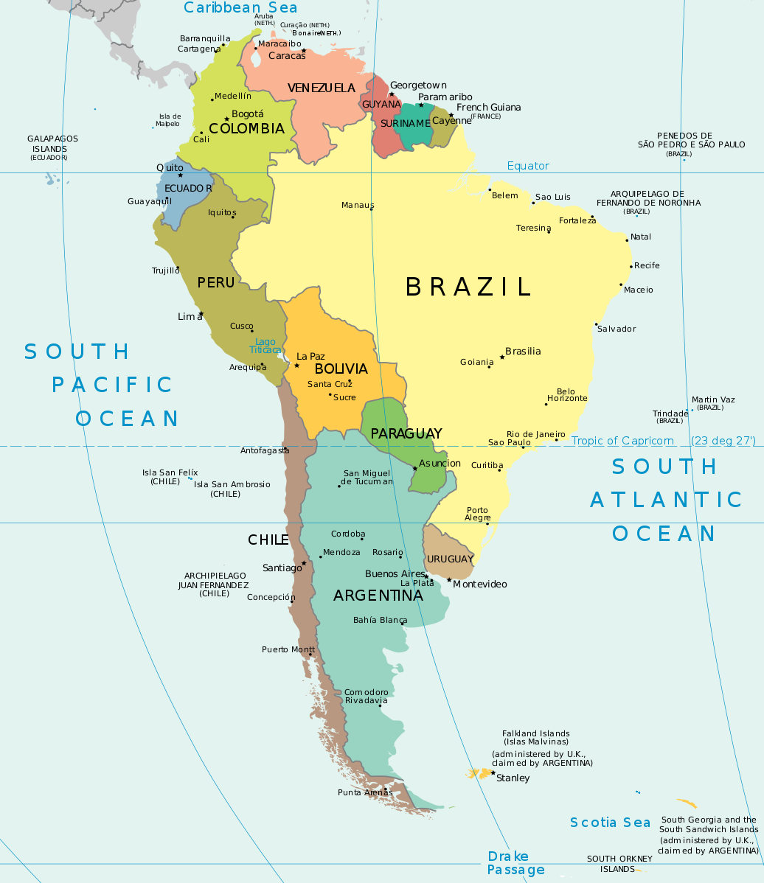
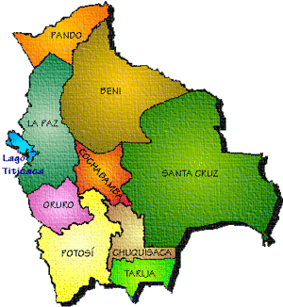

Slide 4
Bolivia

Slide 5
Bolivia

Slide 7


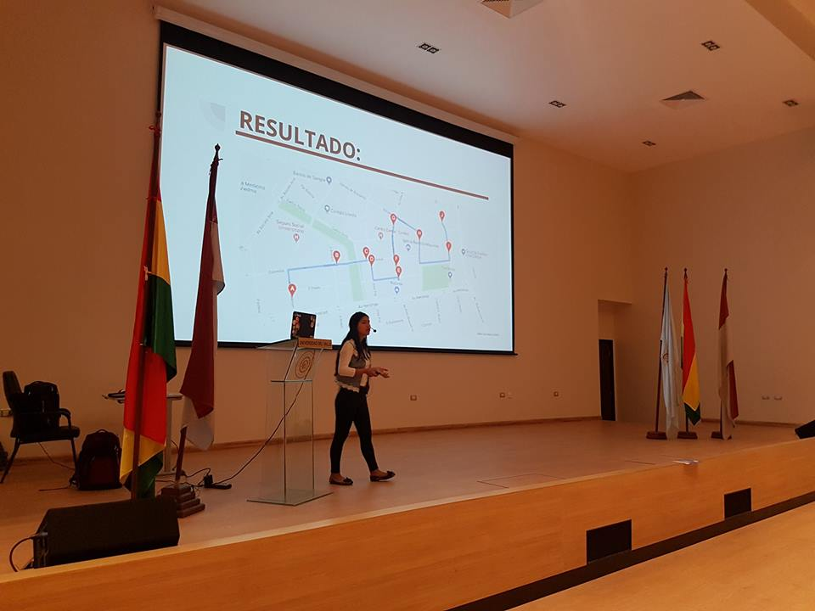



Slide 8
Rastreo de vehículos distribuidores
Ionic y Google Maps nos puede ayudar a realizar el seguimiento y rastreo de vehículos distribuidores y las ventajas que trae implementar este software en el proceso.

Slide 9
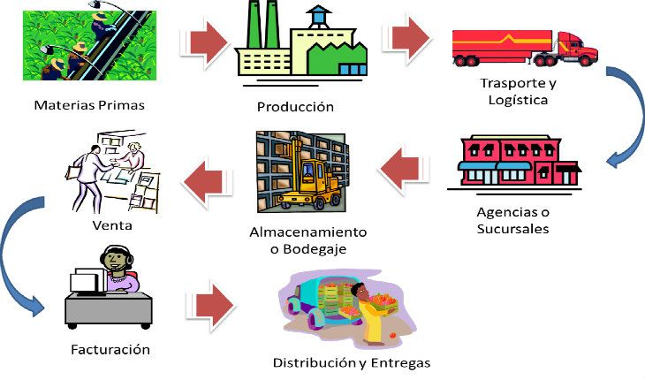
Cadena de suministro
- SUMINISTRO
- FABRICACIÓN
- DISTRIBUCIÓN

Slide 10
Distribución
Conjunto de acciones que realizan las empresas para hacer llegar los productos en el momento y lugar a un costo razonable.

Slide 11
Distribución
Sabias que?
Los costos de distribución empieza desde la planta de fabricación hasta el lugar en que son adquiridos.
Constituyéndose así en un componente fundamental del costo total para el productor y del precio que pagan los consumidores, por ello su análisis reviste gran importancia en términos de eficiencia empresarial.

Slide 12
Empresa X

Slide 13
Problema - Solución
Mapas físicos.
Retraso en entrega de productos.
Control no-optimo de rutas de distribución.

Slide 14


Ionic
Desarrollo multiplataforma

Slide 15
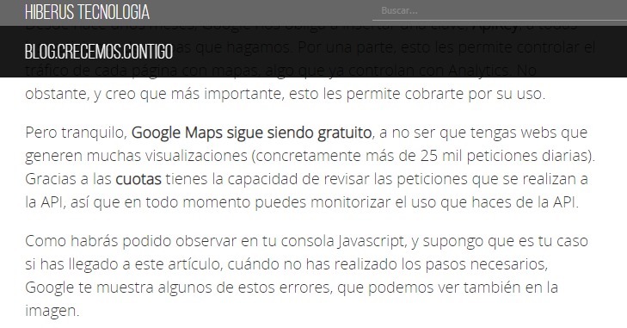
Google Maps es pago?

Slide 16
Google Maps
Factores de análisis como:
- La velocidad máxima legal permitida.
- La velocidad recomendada.
- La velocidad según el tipo de vía.
- Usa un historial de la velocidad media en esos puntos, ya sea durante el día completo o durante determinados momentos del día.

Slide 17
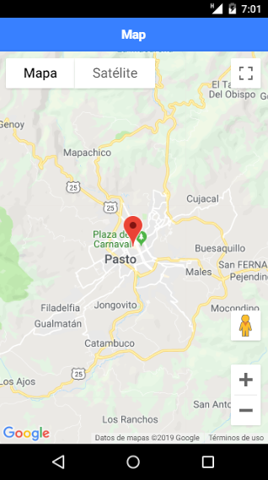
Canal de youtube .- https://youtu.be/g9zteFgnenk
Repositorio.-
https://github.com/Zchule/disGeoMap

Slide 18
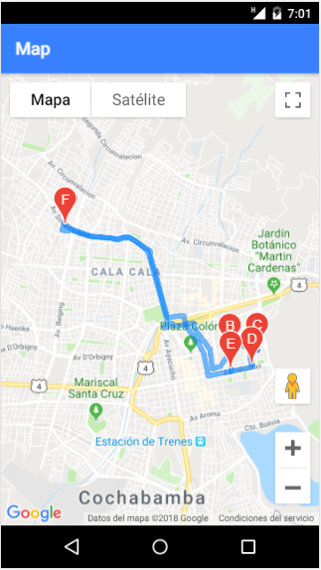
Rutas de distribución

Slide 19
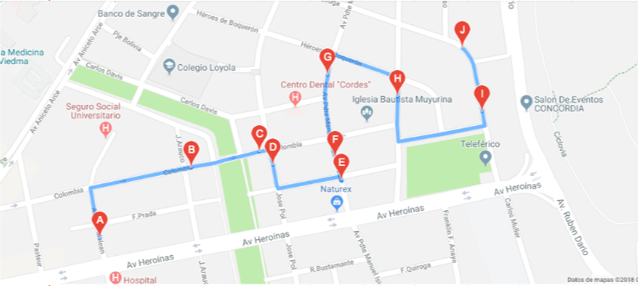

Slide 20
Solución
Ofrecer un mapa digital con sistema de GPS.
Control y gestión de entrega de productos.
Gestión de rutas de acuerdo a pedidos.

Slide 21
Buena - Distribución
- Aumentar las ventas.
- Reducir inventarios.
- Disminuir costos de distribución.
- Satisfacer a los clientes.

Slide 22
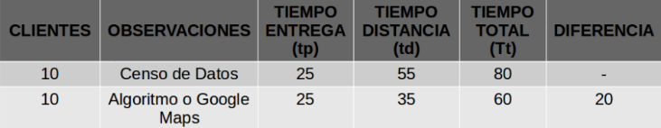
Ventajas
En el proceso de distribución, gracias al algoritmo de ruta de caminos mínimos el cual también nos devuelve Google Maps muestra una diferencia de 20 minutos en cuanto al proceso que implica la distribución en los 10 clientes.

Slide 23
Rastreo de vehículos distribuidores
Ionic y Google Maps nos puede ayudar a realizar el seguimiento y rastreo de vehículos distribuidores y las ventajas que trae implementar este software en el proceso.

Slide 24

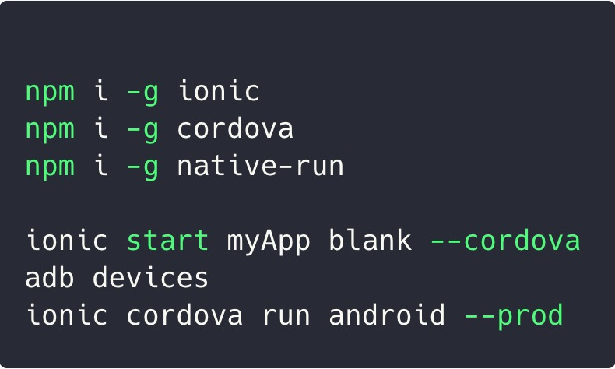
Primeros pasos

Slide 25
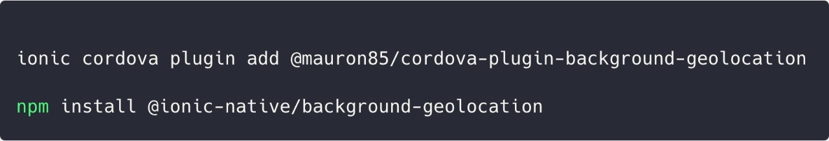
Instalar los plugins

Slide 26
Código?

Slide 27
Canal de youtube .- https://youtu.be/g9zteFgnenk
Repositorio.-
https://github.com/Zchule/disGeoMap

Slide 28
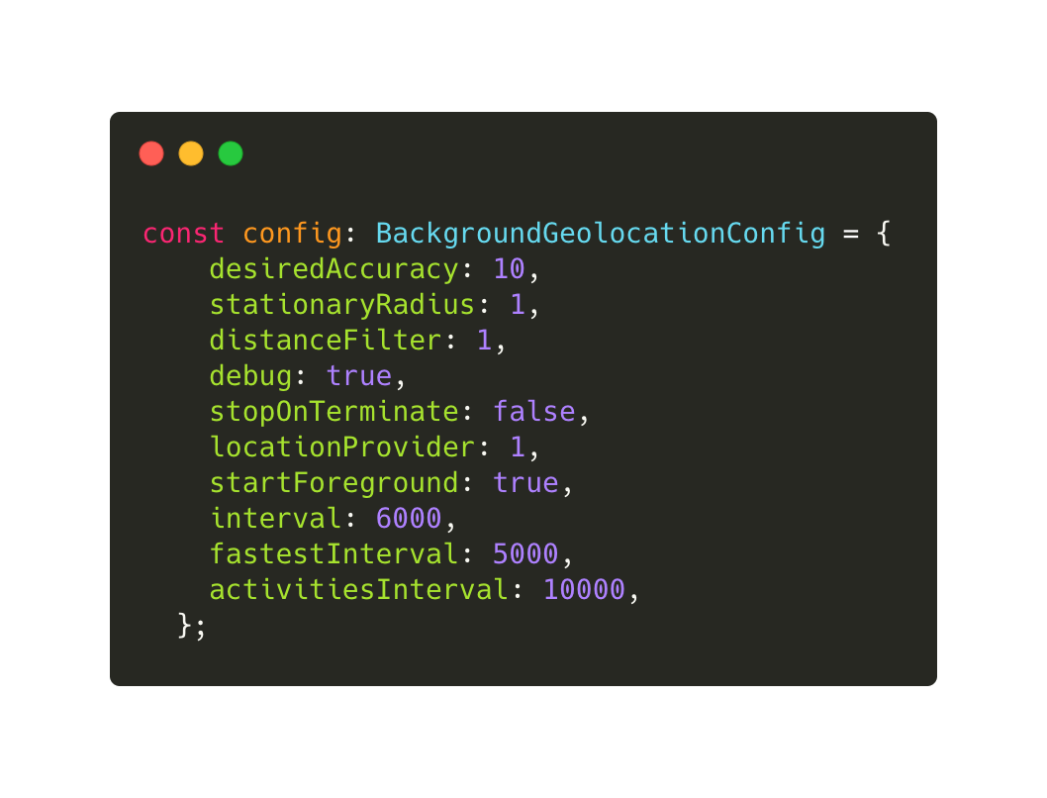
Configuración

Slide 29
Configuración
desiredAccuracy: Es valor posible de [0, 10, 100, 1000] entre más bajo la precisión en metros obtenida por el plugin será mejor.
stationaryRadius: Es un valor en un radio en metros donde el plugin se activará o enviara una respuesta.

Slide 30
Configuración
distanceFilter: Es un valor en la distancia (horizontales) en metros donde el plugin se activará o enviara una respuesta.
debug: Esta opción permite tener más información acerca de la respuesta y agrega un sonido cada vez que detecta un nuevo registro.

Slide 31
Configuración
stopOnTerminate: Si está en true la tarea de background-geolocation se detendrá si la aplicación es cerrada o sacada de segundo plano. Recordemos que el plugin funciona en modo background y foreground.
locationProvider: Es la técnica usada para detectar los cambios de posición la técnica que usaremos será ACTIVITY_PROVIDER = 1.

Slide 32
Configuración
startForeground: Habilita la detección de cambio de posición cuando la app está en segundo plano.
interval: Será el mínimo de tiempo que el plugin estará solicitando la posición al dispositivo. Debemos tener en cuenta que los valores de tiempo van condicionados con los de distancia. Es decir si el dispositivo no detecta el movimiento x metros en x tiempo no solicitá la posición.

Slide 33
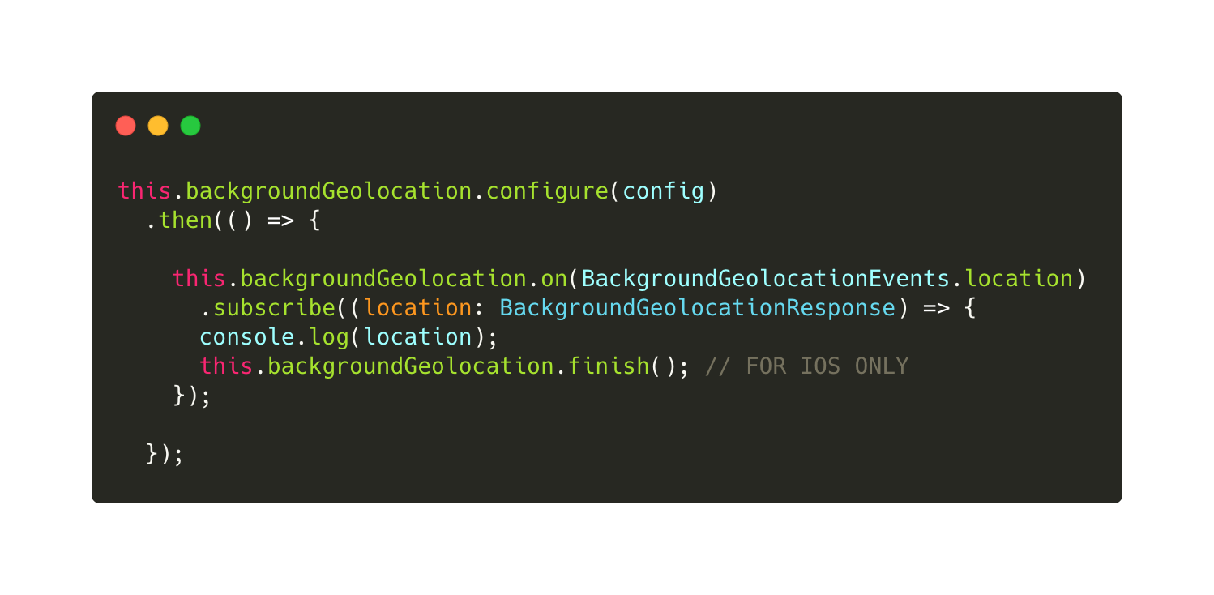
Configuración

Slide 34
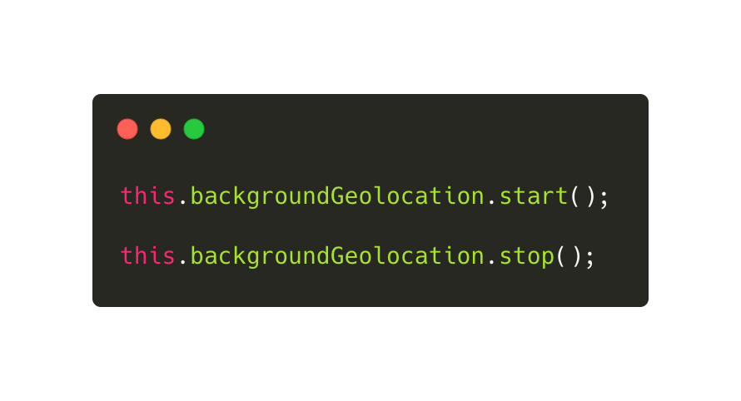
Configuración

Slide 35


Slide 36
Web - Supervisor

Slide 37
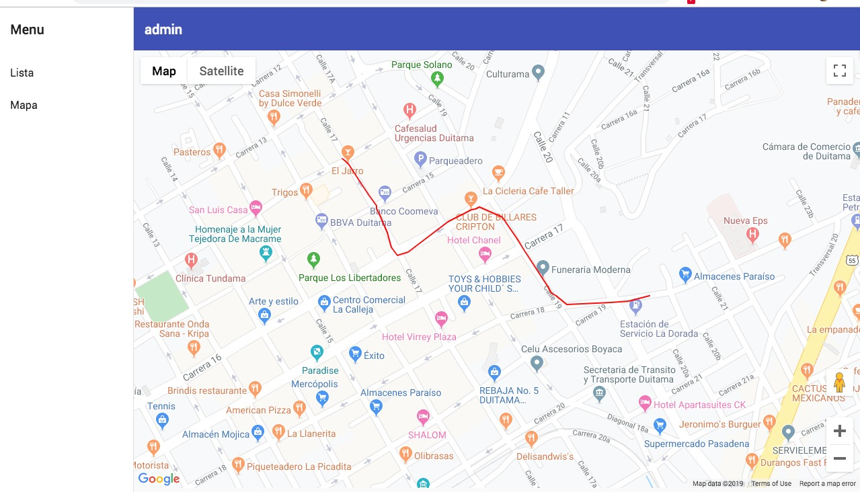

Slide 38
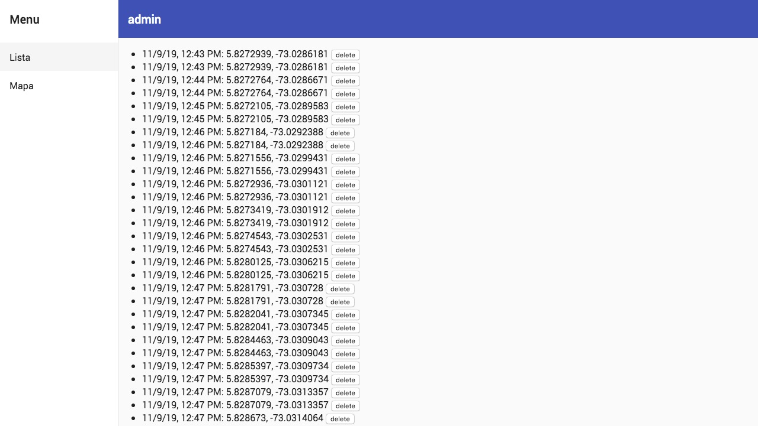

Slide 39
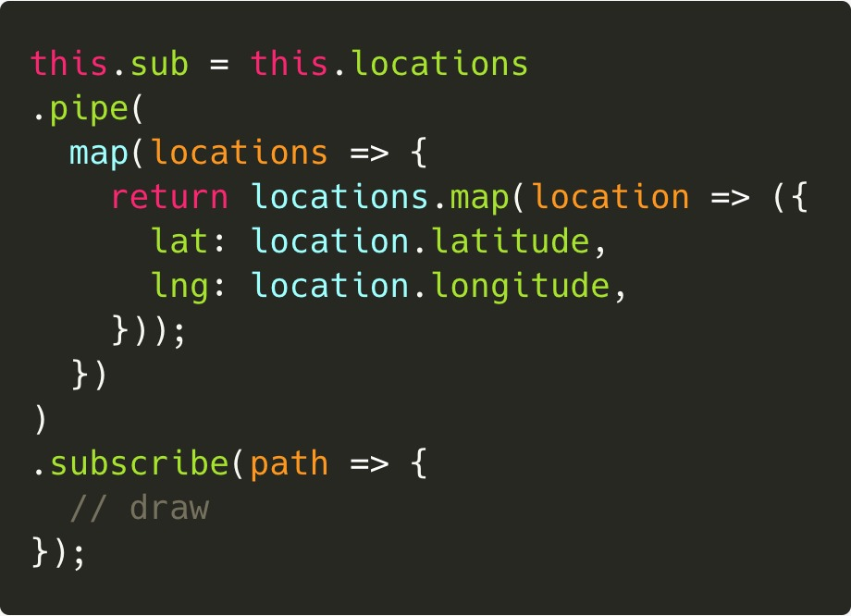
Serializar la información

Slide 40
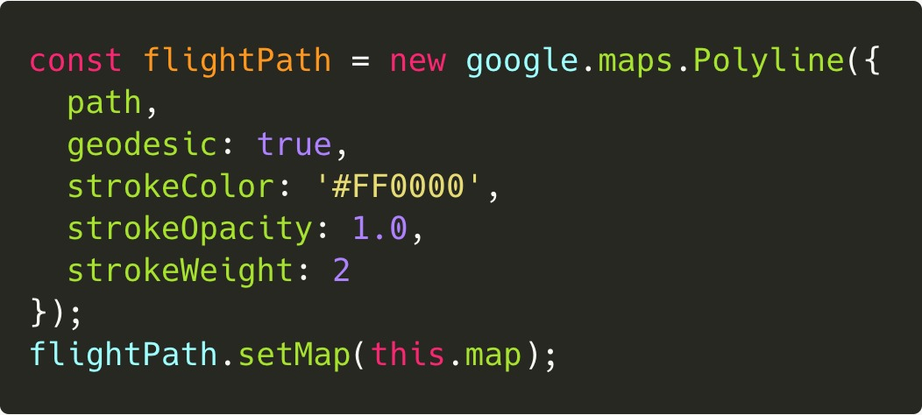
Pintamos la ruta

Slide 41
Ventajas
En el proceso de distribución, gracias al algoritmo de ruta de caminos mínimos el cual también nos devuelve Google Maps muestra una diferencia de 15 minutos en cuanto al proceso que implica la distribución en los 10 clientes.

Slide 42
Gracias…

